Slide 1
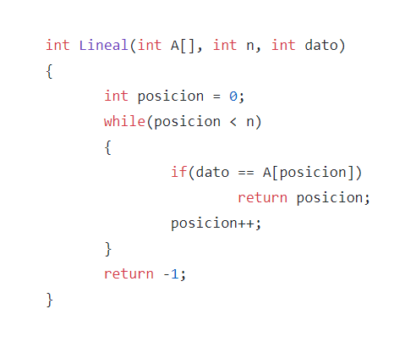

Peor caso: Se repite veces.
Dato no se encuentra en el arreglo.
O(1)
O(1)
O(1)
O(n)
O(1)

Slide 2
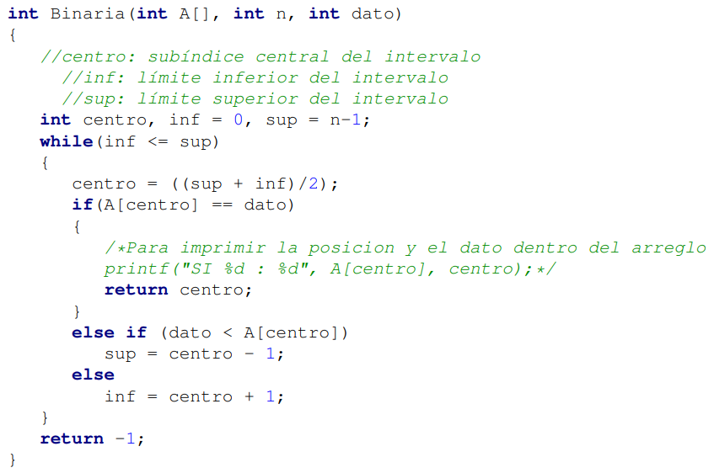
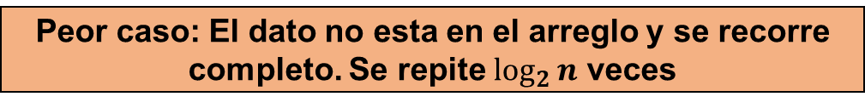

Peor caso: El dato no esta en el arreglo y se recorre completo. Se repite $\log_{2}{n}$ veces
O(1)
O(1)
O(1)
O(1)
O($\log_{2}{n}$)
O(1)
O(1)

Slide 3
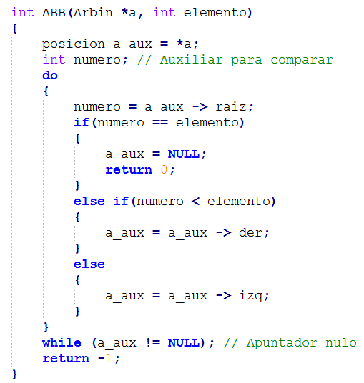
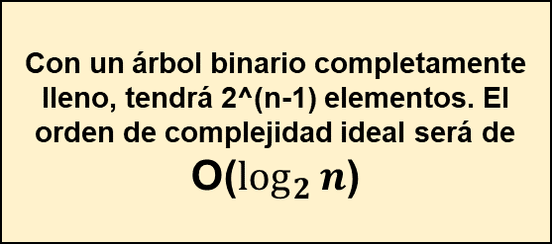
Con un árbol binario completamente lleno, tendrá 2^(n-1) elementos. El orden de complejidad ideal será de
O($\log_{2}{n}$)
O(1)
O(1)
O(1)
O(1)
O(1)
O(1)
El peor de los casos es que el número no se encuentre y recorra el árbol hasta el último nodo.
O(1)
O(1)

Slide 4
ANÁLISIS TEORICO

Slide 5
MEJOR CASO:
Sucede cuando el numero esta en la primera posición del arreglo. I1 f(t) = 2 Dos comparaciones.
CASO MEDIO:
Sucede cuando el número esta en alguna posición distinta a la primera arreglo. f(t) = (2+n+n+1) / 3
Hay 3 instancias: está al inicio, en alguna posición del arreglo o no esta
n+1
1
I1
1
I2
PEOR CASO:
Sucede cuando el número no se encuentra o está en la última posición. I2
f(t) = n+1

Slide 6
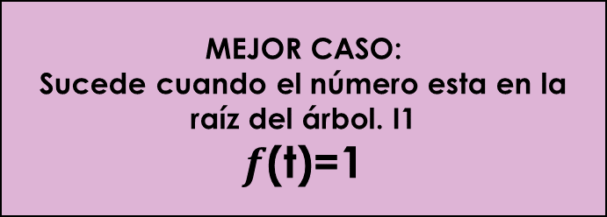
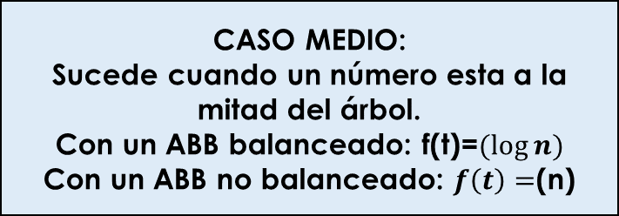
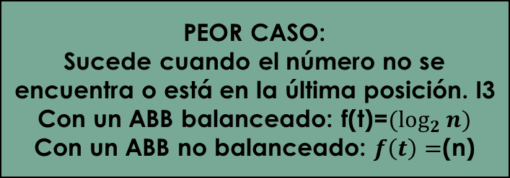
MEJOR CASO:
Sucede cuando el número esta en la raíz del árbol. I1
$f$(t)=1
1
I1
CASO MEDIO:
Sucede cuando un número esta a la mitad del árbol.
Con un ABB balanceado: f(t)=$(\log{n)}$
Con un ABB no balanceado: $f\left(t\right)=$(n)
n
I2
PEOR CASO:
Sucede cuando el número no se encuentra o está en la última posición. I3
Con un ABB balanceado: f(t)=$(\log_{2}{n)}$
Con un ABB no balanceado: $f\left(t\right)=$(n)
n
I3

Slide 7



MEJOR CASO:
Sucede cuando el numero esta justo en la mitad del arreglo. I1 f(t) = 3 Dos comparaciones y una asignación.
$$\log_{2}{n}$$
CASO MEDIO:
Sucede cuando el número esta en alguna posición diferente a la mitad del arreglo. f(t) = (${3+5log}_{2}{n}+{5log}_{2}{n}$) / 3
Hay 3 instancias: está en el centro, en el segmento izquierdo o en el segmento derecho.
1
1
I1
1
1
I2
PEOR CASO:
Sucede cuando el número no se encuentra o está en la última posición. I3
f(t) = ${5log}_{2}{n}$
1
I3

